Slide 1
Rastlinná a živočíšna bunka
Mgr. Zuzana Morávková
ZŠ s MŠ Gbely

Slide 2
Základnou stavebnou jednotkou všetkých organizmov je BUNKA
Rastlinná bunka
Živočíšna bunka

Slide 3
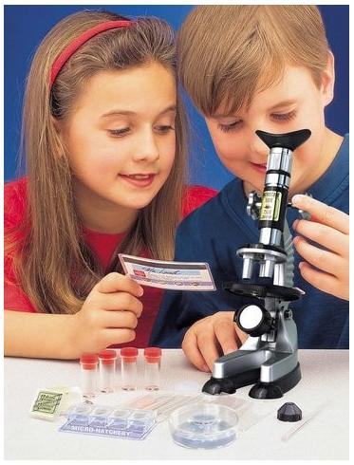
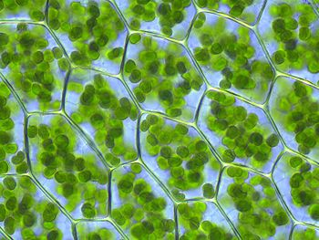
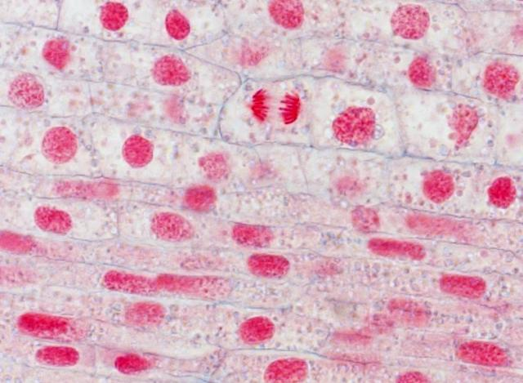
Je viditeľná iba pod mikroskopom

Slide 4
Rastlinná bunka:
Cytoplazmatická blana
Mitochondrie
Cytoplazma
Jadro
Vakuola
Chloroplasty
Bunková stena

Slide 5
Živočíšna bunka
Cytoplazmatická blana
Mitochondrie
Jadro
Cytoplazma

Slide 6
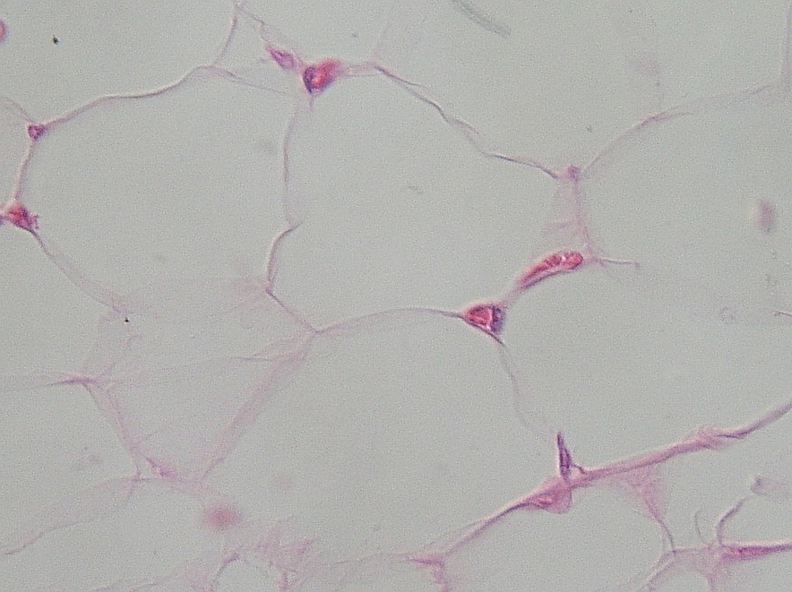
Bunková stena
Cytoplazmatická
blana
Prepúšťa látky do bunky a z bunky von do okolia
Chráni povrch bunky a určuje jej tvar

Slide 7
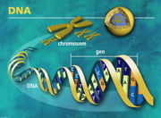
Jadro
Riadi všetky procesy v bunke

Slide 8
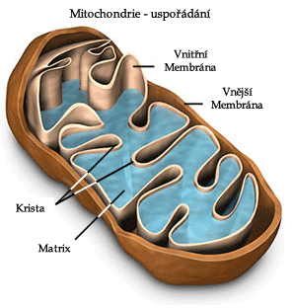
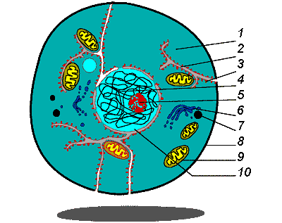
Mitochondrie
Cytoplazma
Zabezpečujú bunkové dýchanie a tým energiu
Tvorí vnútorné prostredie bunky

Slide 9
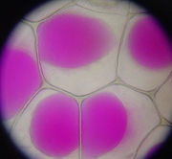
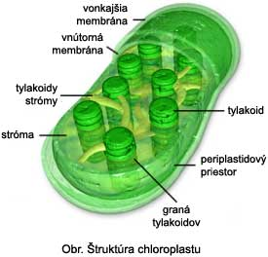
Chloroplasty
Vakuola
Prebieha v nich fotosyntéza
Zhromažďuje zásobné látky

Slide 10
Ďakujem za pozornosť

